Slide 1

Bản thuyết trình về “Rise of skeleton”
- Con game còn nhiều giang dở-

Slide 2
Thành viên nhóm
Đỗ Minh Đức
<Trưởng nhóm>
Nguyễn Minh Ngọc
Nhiệm vụ:
-Thiết kế, chỉnh sửa sprite cho game
- Xây dựng chứa năng pause game và game over
Nhiệm vụ:
-Đưa ra và thống nhất ý tưởng game
- Tìm sprite và lên kế hoạch xây dựng
- Xây dựng phần gameplay thông qua code

Slide 3



Các công cụ sử dụng
Visual Studio 2019
Paint.Net
Adobe PhotoShop 2020

Slide 4
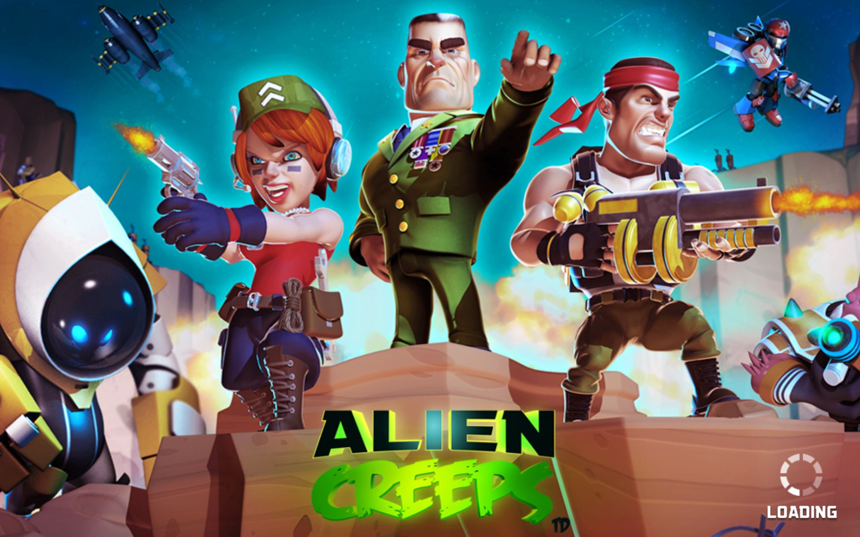
Ý tưởng game
Ailen Creeps
Thể loại:
Tower
defense

Slide 5
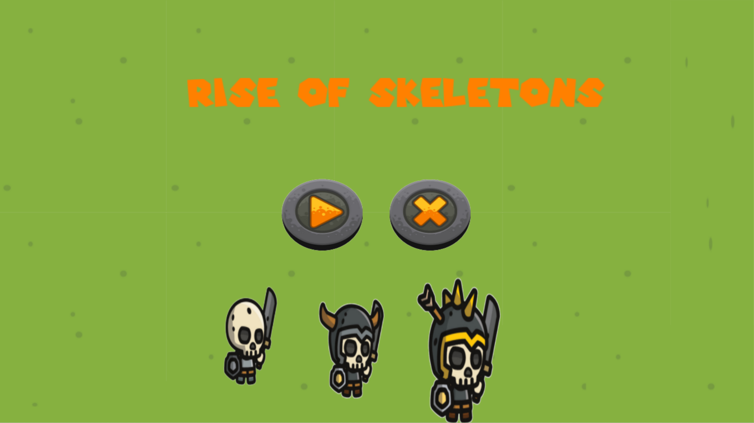
Các màn hình chính trong game
Màn hình Menu chính:

Slide 6
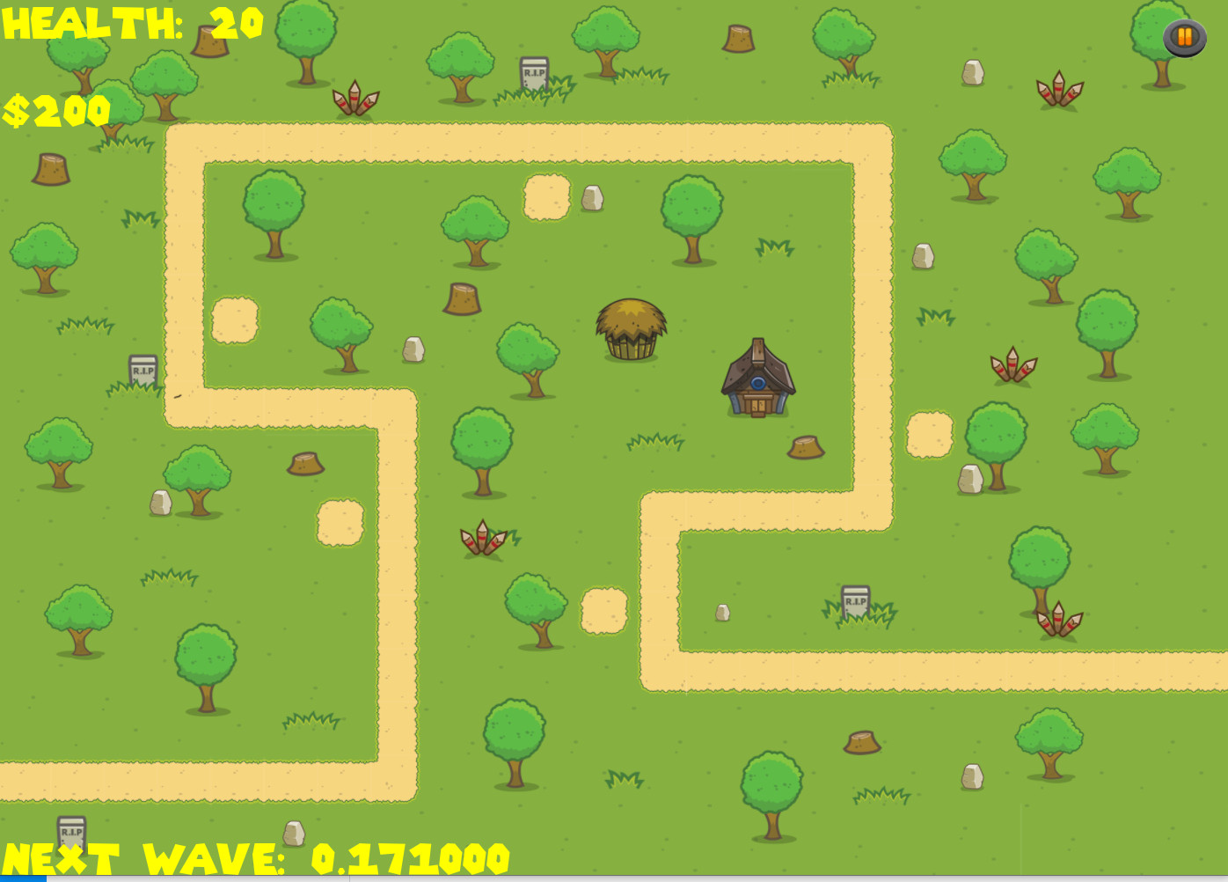
Màn hình chơi game

Slide 7
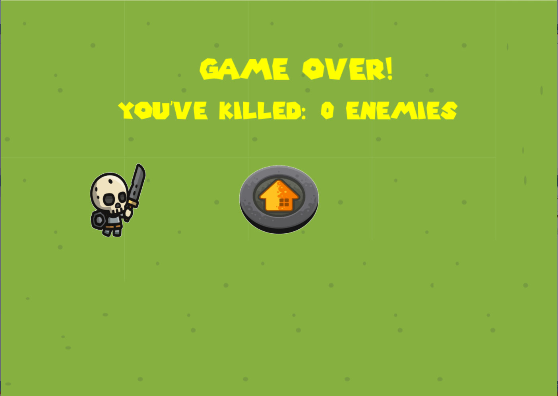
Màn hình game over

Slide 8
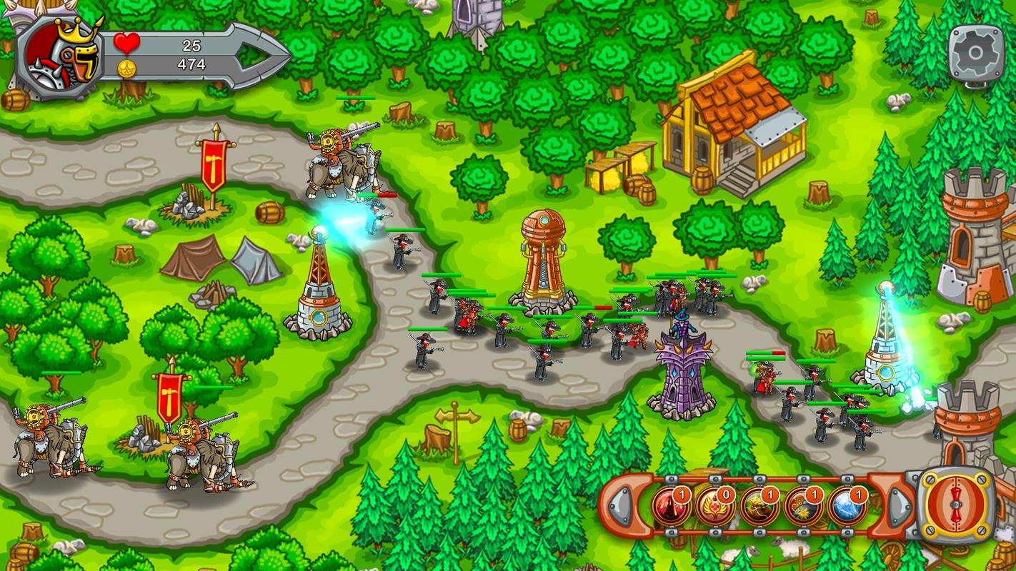
Game Play
Gồm 2 phần chính:
1. Xây dựng các tháp phòng ngự các đợt tấn công của quái vật.
2. Quản lý tài nguyên qua việc xây dựng tháp và giết kẻ địch lấy tiền
*Hình ảnh chỉ mang tính chất mình họa

Slide 9






Khó khăn gặp phải khi làm game
1. Việc di chuyển của vật thể nói chung.
Đa vật thể sẽ đặt một vật thể khác là mục tiêu và di chuyển đến vật thể đó.
Đây là mục tiêu
Hướng giải quyết:
Tìm hiểu về di chuyển nhân vật game trên mạng.
-> Kết quả: Không hiệu quả.
Hỏi xin ý kiến anh Hoàng.
-> Kết quả: Sử dụng thuật toán can thiệp vào tọa độ của đối tượng để di chuyển đối tượng đó.

Slide 10



2. Việc đưa các vật thể vào màn chơi và quản lý chúng
Thoạt đầu công việc này có vẻ đơn giản và chúng ta có thể dễ dàng thực hiện nó trong state play.
Nhưng đến khi phát triển đến giai đoạn sau, vấn đề xuất hiện
Hướng giải quyết:
Tự sử dụng các hàm mới trong các script
-> Kết quả: Không thành công.
Tham khảo cách làm của bạn Trương Anh Huy
-> Kết quả: Quyết định đi theo và sử dụng Game Pooling để thêm các vật thể vào trò chơi.
Cuối cùng là hỏi anh Hoàng về những lỗi lạ phát sinh.
-> Kết quả: Game có thể tạo và thêm tự động các vật thể.

Slide 11
Demo game

Slide 12





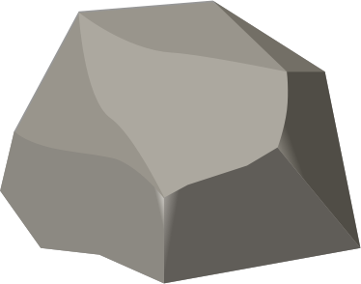
Nếu tiếp tục phát triển thì nhóm em sẽ:
Thêm nhiều loại quái vật, thêm nhiều loại tháp và đạn

Slide 13
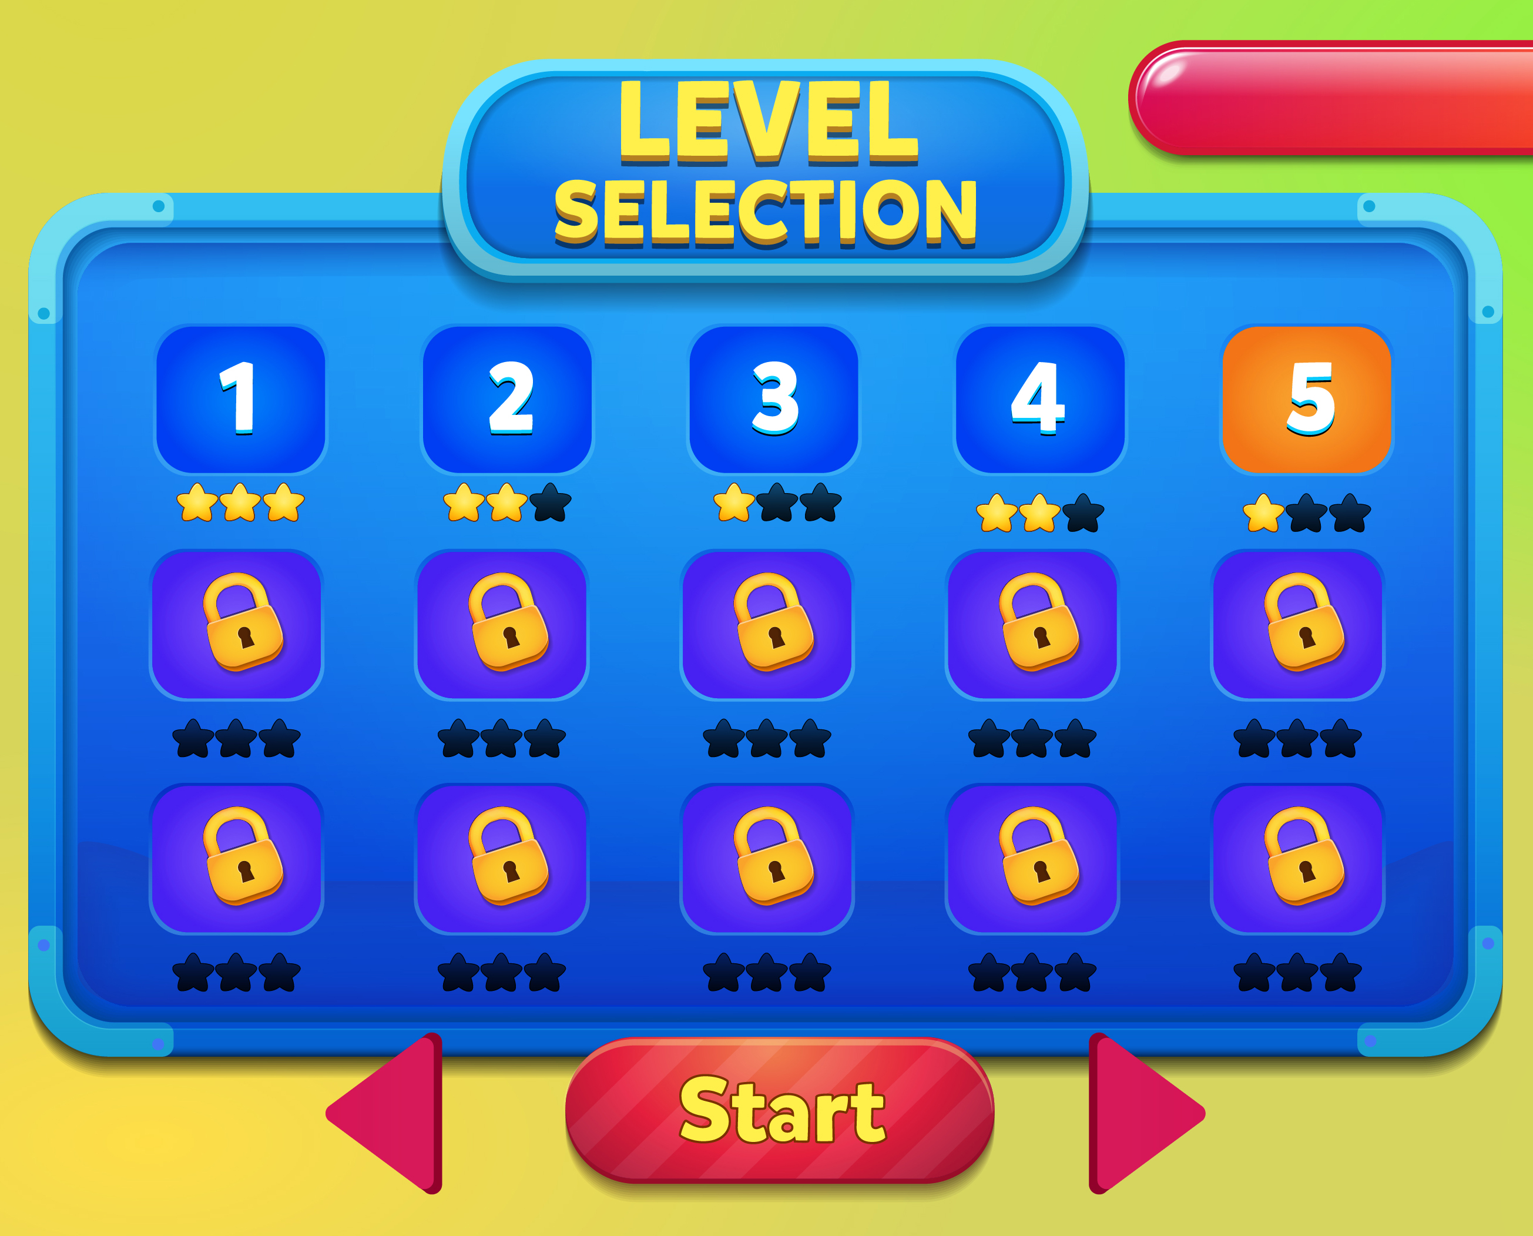
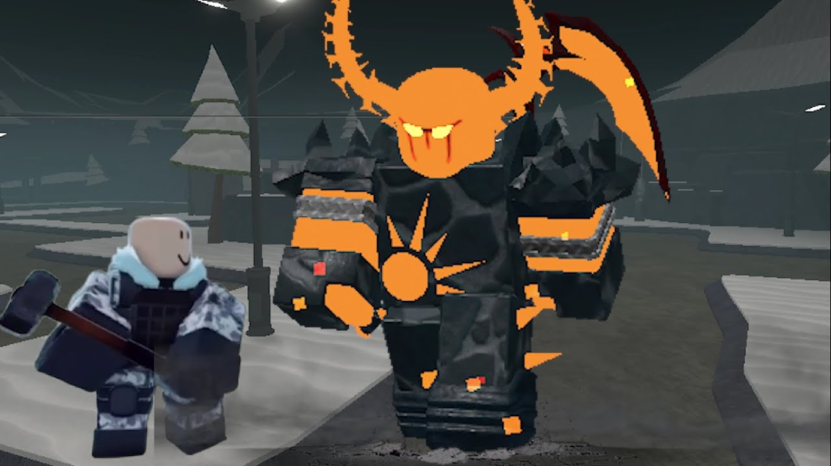
Thêm nhiều màn chơi và cơ chế mở khóa màn chơi.
Và thêm cả những màn đánh trùm căng thẳng

Slide 14
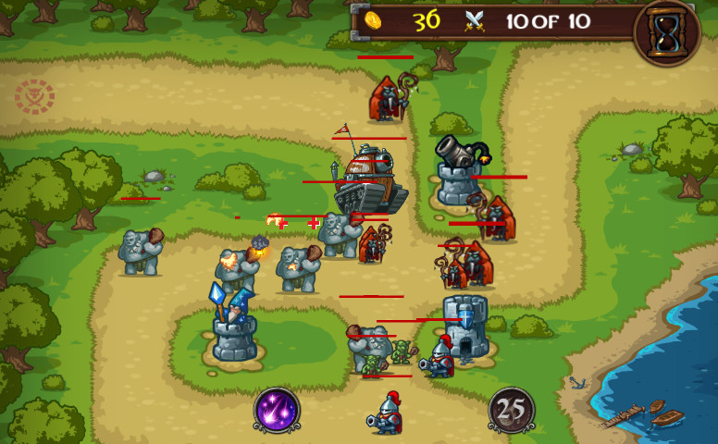
Thêm các phép hỗ trợ người chơi để tang phần đa dạng nữa!

Slide 15


